Slide 1
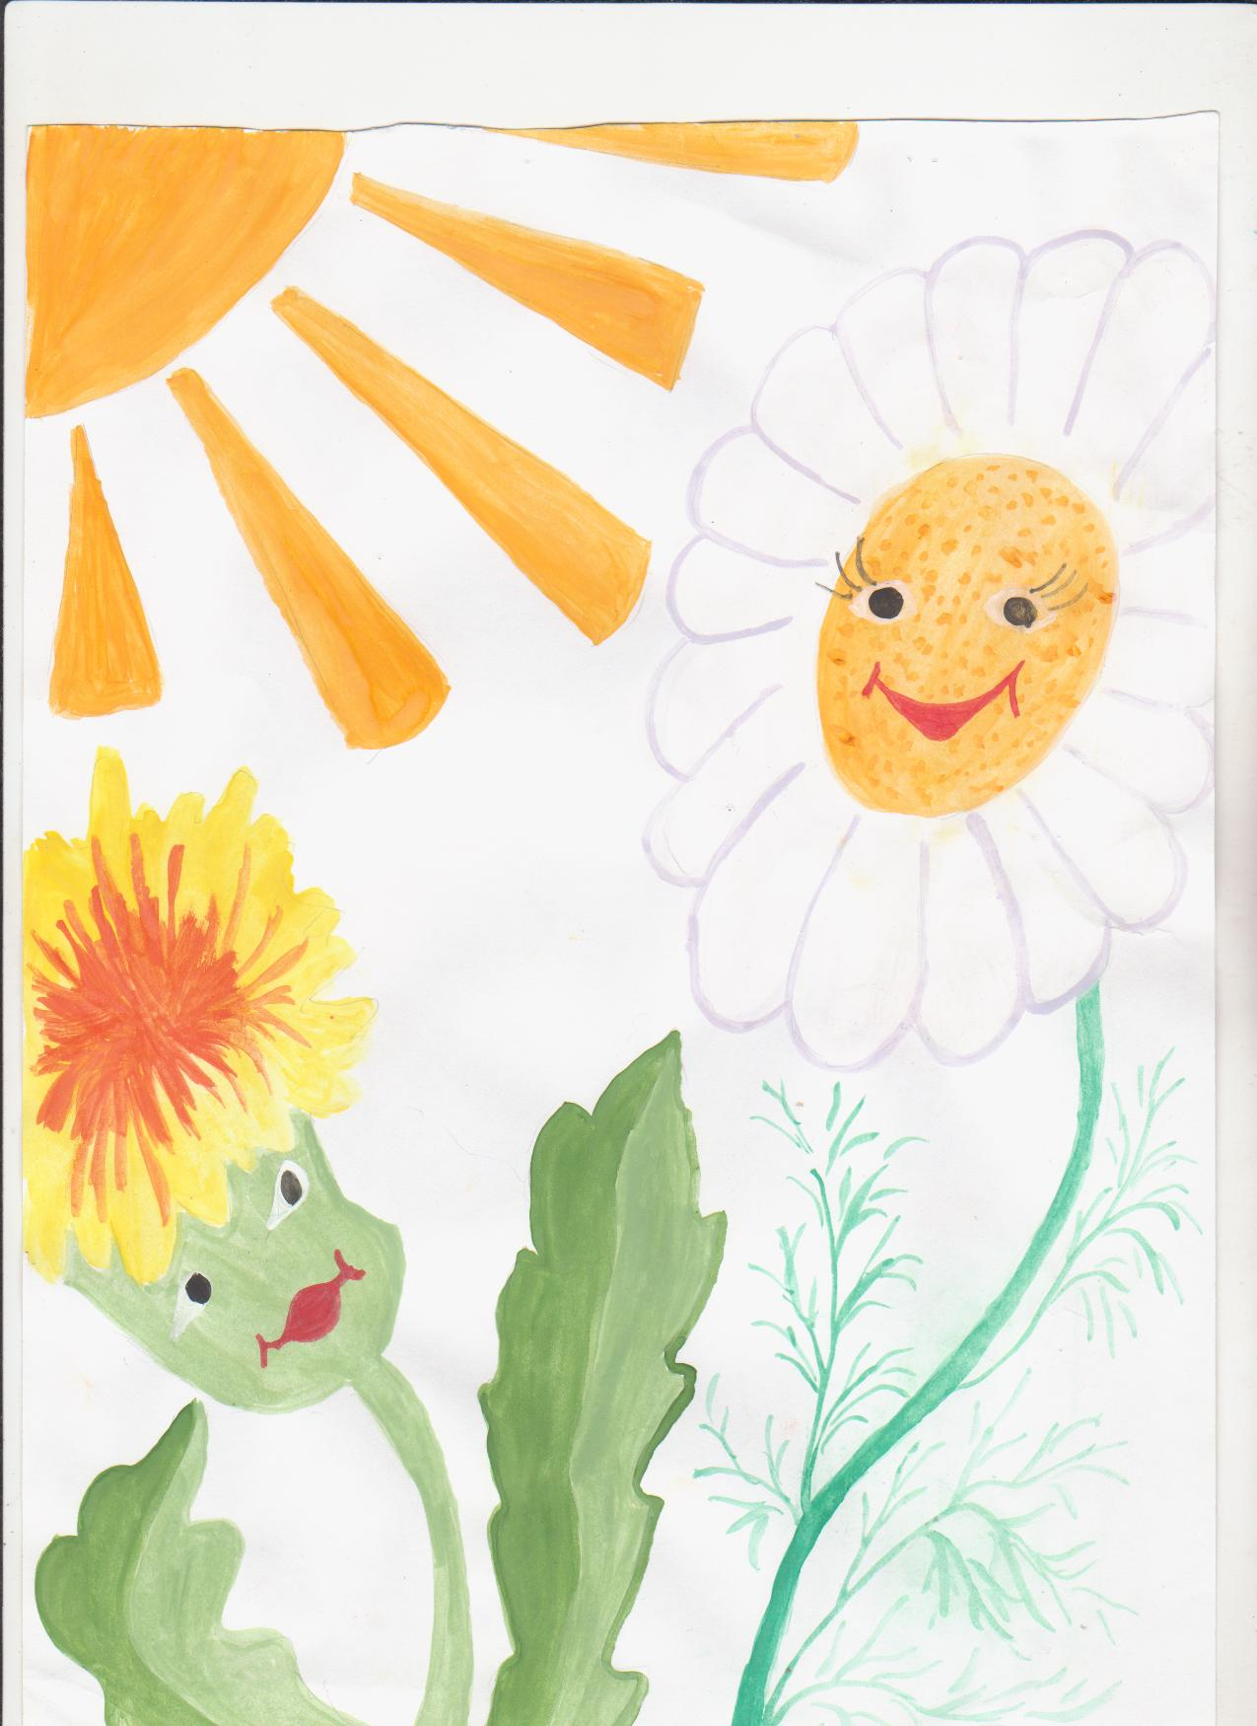
Лучик солнца
Лучик солнца

Slide 2
Муниципальное образовательное учреждение средняя общеобразовательная школа №2
Лучик солнца
Стихи
Людмилы Николаевой
для детей
г. Гаврилов-Ям
Издательство «Родник» 2012

Slide 3
Солнечная поэзия
Она была почётным гражданином нашего города. Песня на её стихи давно стала гимном Гаврилов-Яма. На доме №3 по улице Шишкина, где она жила, установлена мемориальная доска. Её творчество знают и любят не только наши земляки, но и читатели из многих уголков России, потому что это чистые, светлые, добрые стихи, это солнечная поэзия.

Slide 4
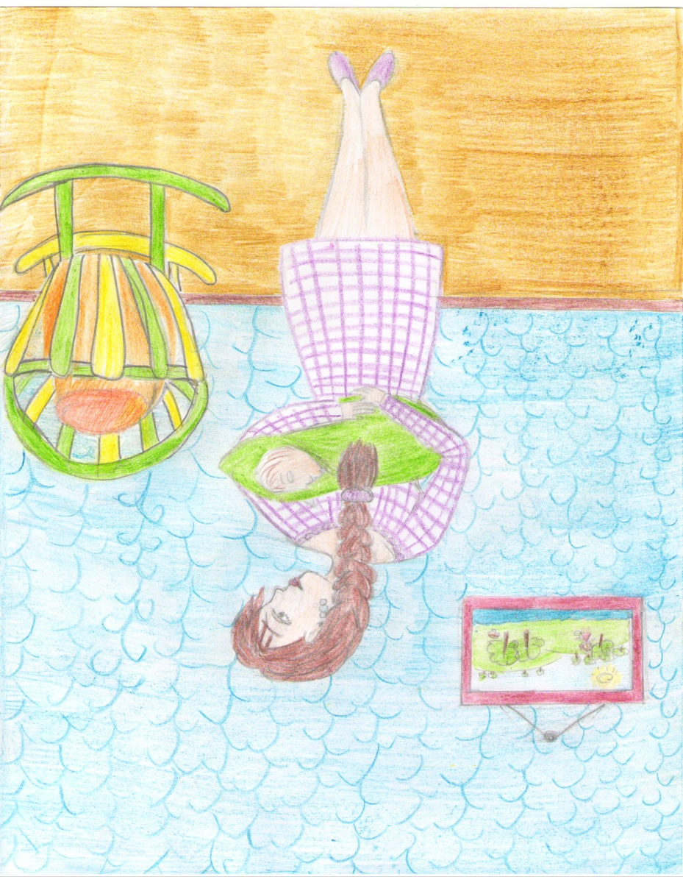
Алёшка
Человек родился!
Дорогая крошка.
Неприглядный с виду.
Носик, как лепёшка.
Вырастет красивым,-
Мама уверяет.
Молодая мама
Это твердо знает.
Будет он, как папа,
Словно тополь ладным.
На друзей везучим,
До работы жадным.
Родине защитник
И родным опора.
А пока мальчишке
Не до разговора.
Так уютно спится
В маминых ладошках.
Человек родился
С именем Алешка.
«Алешка» Рис. Плохова Любовь

Slide 5
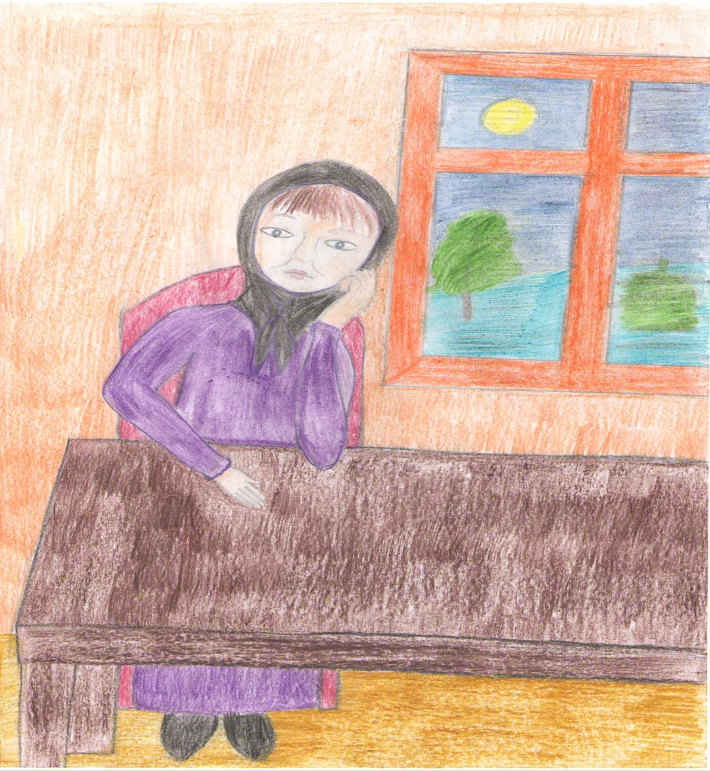
Мать
Без вести пропали сыновья,
Затерялись в бушевавшем мире.
Где теснилась дружная семья,
Только мать живёт…
Одна в квартире.
На портреты, горя не тая,
Всё глядит
слегка подслеповато.
«Что-то зажилась на свете я», -
Шепчет и вздыхает виновато.
Три кровинки, три богатыря.
Губы сжаты нежно и упрямо.
А глаза тревогою говорят:
«Как тебе без нас живётся, мама?»
«Ничего живу. Ещё брожу.
Путаюсь по дому понемногу.
А коль трудно –
Подсобить прошу,
Люди завсегда в беде
Помогут.
Свято письма берегу от вас,
Помню всё в них
до единой строчки.
Что- то я на свете зажилась…
Видно, я за вас живу, сыночки».
«Ворона». Рис. Плохова Любовь

Slide 6
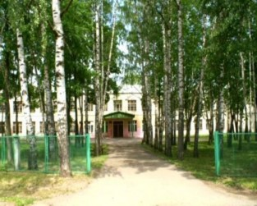
Родной школе
Вторая школа.
В памяти моей
Ты лучик солнца,
Яркий и горячий.
Я помню
Всех своих учителей,
И не могло,
Конечно, быть иначе.
Мужали мы,
Желая все понять
В прозрениях то радостных ,
То горьких.
Готовы были
Целый мир обнять,
Когда учитель
Ставил нам пятерки.
Опять сентябрь.
И осень от души
Позолотила
Стройные березы.
Шагают чинно
В школу малыши,
Несут в руках
Пылающие розы.

Slide 7
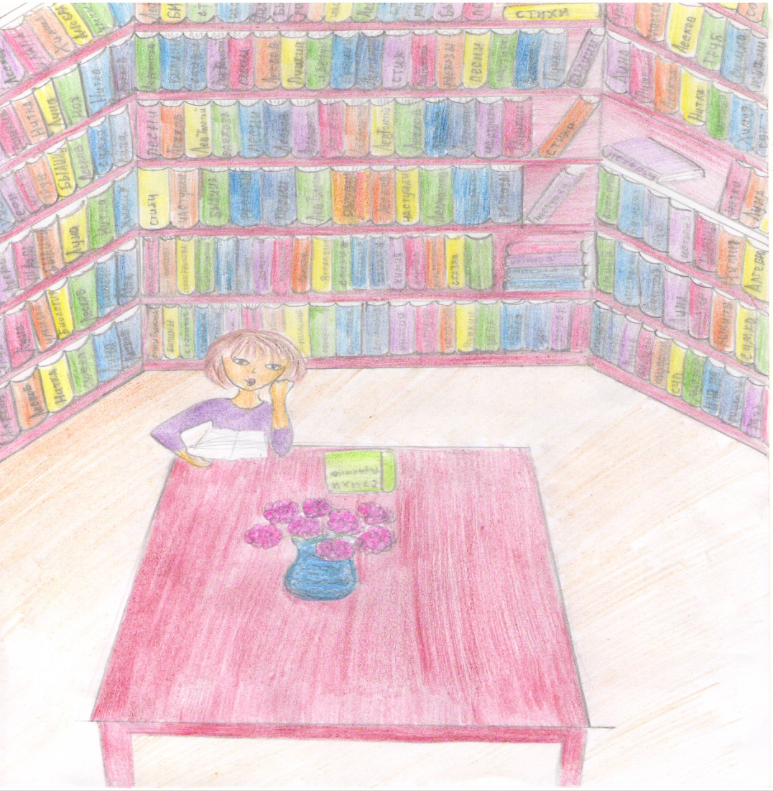
Библиотека
Библиотека! Волшебное слово.
В нем целый мир ощущений и грез.
Ходят читатели снова и снова
В библиотеку в зной и мороз.
Чтобы проверить прогнозы и слухи
Номер журнала найдется любой.
По телевизору много чернухи -
Глянешь, а там беспредел и разбой.
Станет от этого грустно и горько,
И безысходность обрушится вдруг.
Душу излечит лишь книжная полка,
Библиотеки испытанный друг.
Будем читать про другие планеты
Или шекспировский пылкий сонет.
В зале читальном притихли студенты
Для курсовой подбирают ответ.
Снова с утра зашуршали страницы,
Стал осязаемым времени бег.
Ведь Ярославль называют столицей
Наших российских библиотек.
«Библиотека». Рис. Плохова Анастасия

Slide 8
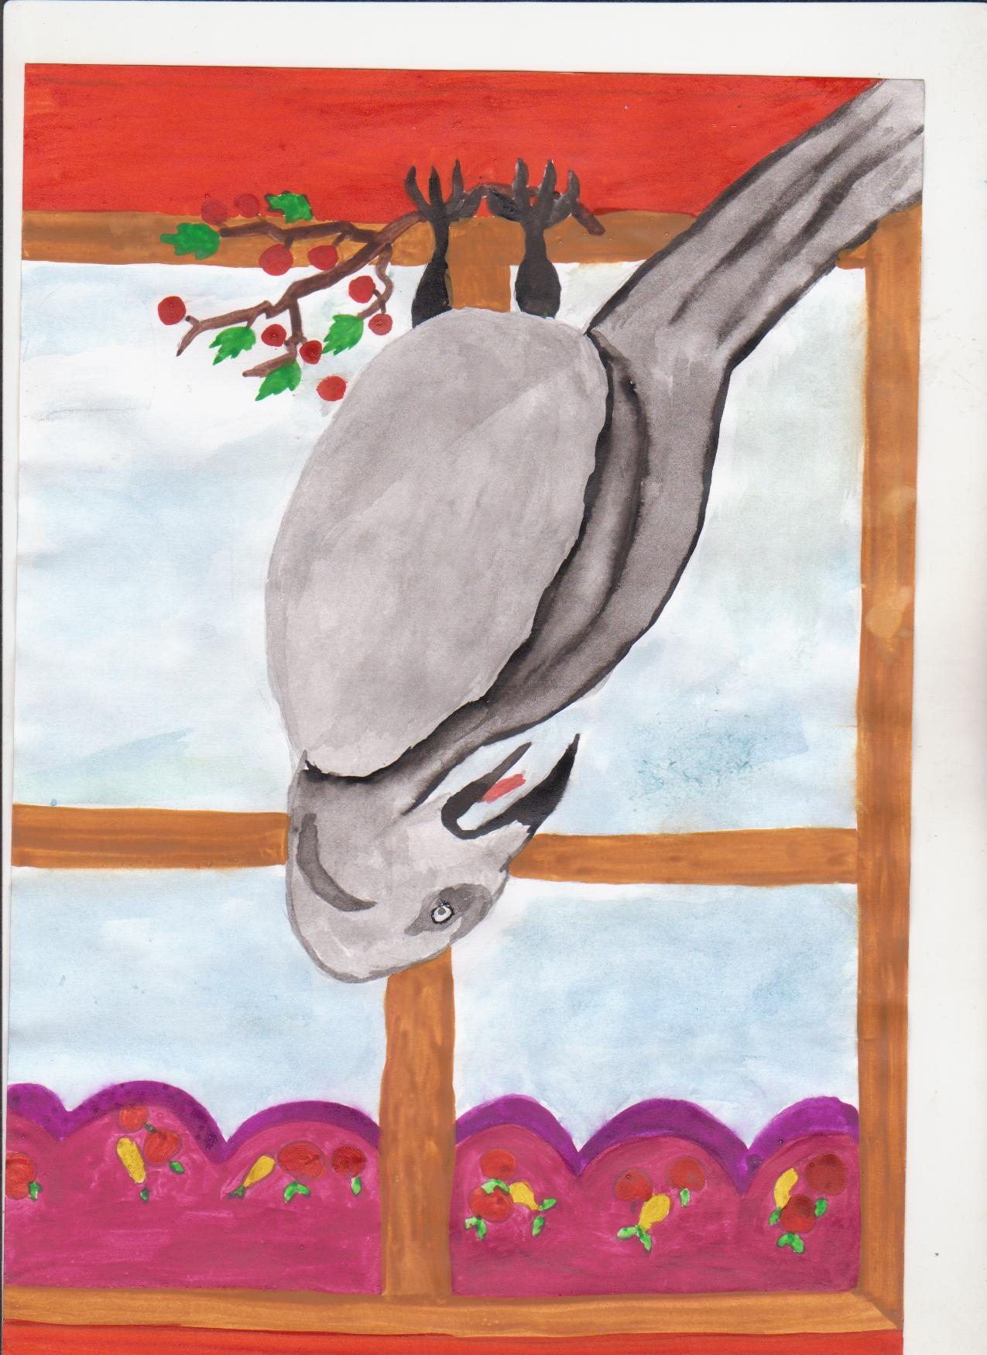
Ворона
Стук в окно. Включаю свет.
Улыбаюсь сонно.
Это шлёт мне свой привет
Старая ворона.
Мы – друзья, она вполне
За год осмелела.
«Кар! – кричит, -
дай крошек мне
И берись за дело!»
Все тропинки замело.
Выпал снег до срока.
На душе моей светло:
Я не одинока…
«Ворона». Рис. Киселёв Сергей

Slide 9
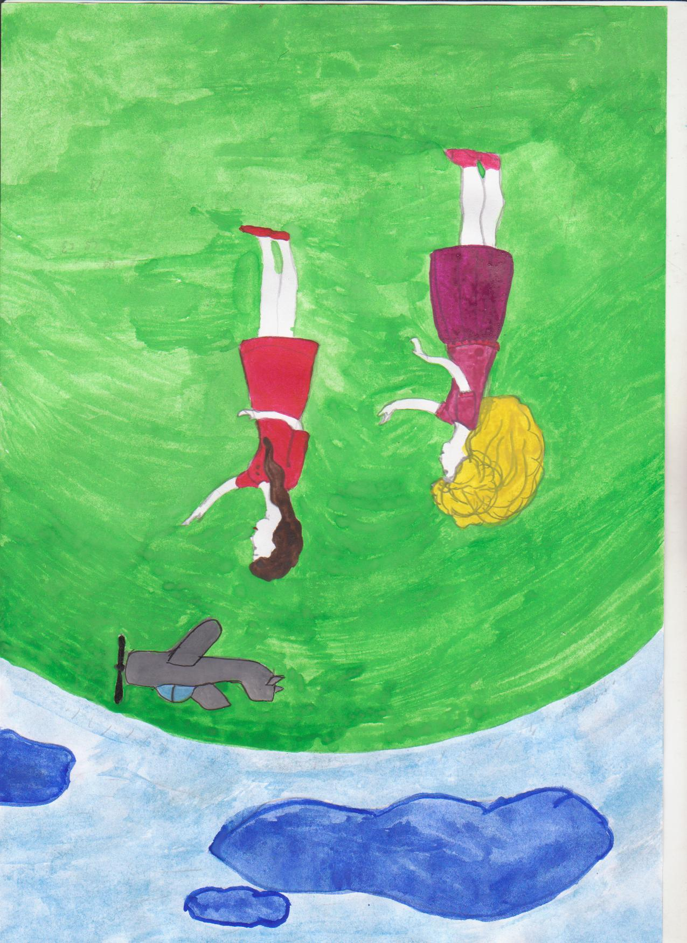
Самолётик
Запустила самолётик в небо. Пусть летит, хоть короток полёт. Говорят, что будет много хлеба, Если дождик вовремя пройдёт.
Я не знаю, кстати иль некстати, Хлынул дождь как будто на заказ. Промочил моё льняное платье. Он не может, видно, без проказ.
Я стою – и всё темнее небо, Но не тянет убегать домой. Хорошо, что будет много хлеба… Только где же самолётик мой?
«Ворона». Рис. Плохова Любовь

Slide 10
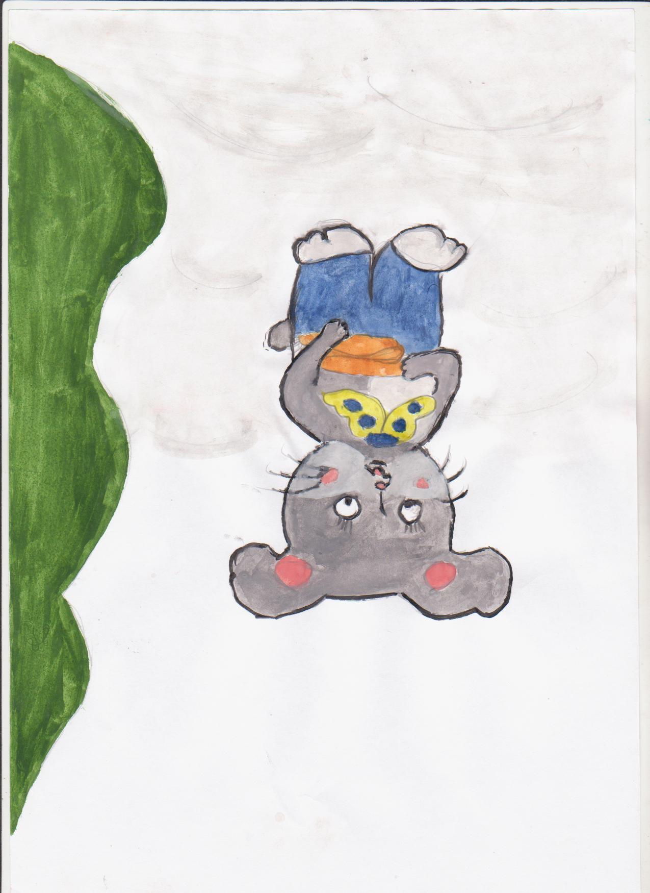
Зайчик
Солнце весело смеётся:
«С добрым утром! Хватит спать».
Сколько зайчиков у солнца!
Ни за что не сосчитать.
Зайчик, зайчик-шалунишка,
Объясни мне свой секрет:
Ты родня лесным зайчишкам?
Ты трусишка или нет?
«Зайчик». Рис. Субхонова Комила

Slide 11
Зазнайка
Желтоглазая ромашка
На лужайке расцвела,
И сама себя хвалила:
«До чего же я мила!
Платье с белой пелериной
И зелёным пояском.
Славный мальчик-одуванчик
Ты со мною незнаком?
Я - прекрасная ромашка.
Не стесняйся, погляди.
Нравлюсь я тебе, признайся!
Если нравлюсь – подтверди».
Скромный мальчик-одуванчик
На красавицу взглянул
И пушистою головкой
Утвердительно кивнул…
В небе зорька догорает
Небывалой красоты.
Плачет юная ромашка:
Одуванчик, где же ты?
«Зазнайка». Рис. Дросина Ксения

Slide 12
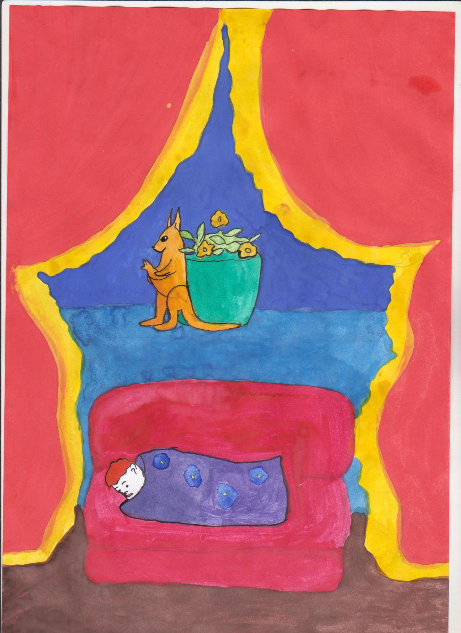
Подарок
Сегодня очень жарко
Вот-вот придёт гроза.
У твоего подарка
Весёлые глаза.
Собака или кролик?
Никак не разберу.
Смеёшься ты до колик…
Да это кенгуру!
На животе не латка –
Большой карман пришит.
В нём кенгурёнок сладко
И беззаботно спит.
От ветра ива гнётся,
Вовсю рокочет гром.
Боюсь, малыш проснётся.
Пойдём скорее в дом.
Игрушке на диване
Найдётся уголок.
Пусть спит малыш в кармане,
Чтоб волк не уволок.
«Мурзик». Рис. Плохова Анастасия

Slide 13
Людмила Алексеевна Николаева Лучик солнца Сборник стихов для детей
Редактор-составитель - Побойкова Анастасия
Компьютерный набор: Дросина Ксения, Побойкова Анастасия
Художники: Дросина Ксения, Киселёв Сергей,
Мазин Александр, Плохова Анастасия, Плохова Любовь,
Субхонова Комила
Руководитель проекта - Дудкина Татьяна Николаевна
Благодарим за техническую поддержку
Зеленову Марину Борисовну и Аксёнову Елену Ивановну
Издательство «Родник»
МОБУ СОШ № 2
Гаврилов-Ям
2012

